Slide 1
worldbibleplans.com/languages/latin/index.html
Instructiones Gradatim

Slide 2
Ut Christianus, num umquam totam Bibliam perlegisti?
Cur non?
Non
Putasne tibi magni momenti esse Christiano totam Bibliam legere?
Non
Ita
Vitae tuae profuitne? (or) Num vitae tuae profuit?
Ita
Ususne es consilio legendi?
Ita
Non
Ita
Non
Nimisne taediosum est?
Quid te impedit quominus totam Bibliam legas?
Nimis formidabile est? Magnus difficilisque liber est ad legendum?
Cur non? Num consilium legendi simplex utilitatem addere adiuvisset?
Num consilium legendi munus tractabilius reddidit?
Num consilium legendi ad singulorum necessitates confectum negotium tractabilius reddidisset?
Non
Ita
Nimis multum temporis requirit?
Consilia scripturas includentia nimis cara sunt?
Ita
Ita
Ita
Ita
Non
Ita
WBP consilia gratuita praebet cum variis thematibus, ut Chronologica, M'Cheyne, etc., ut varietatem quandam addat.
WBP consilia gratuita legendi Bibliam habet quae quodvis temporis dedicationem a quinque minutis ad sexaginta minuta per diem vel quemvis numerum dierum per hebdomadem sustinent.
WBP consilia gratuita praebet, facile legibilibus versionibus. Etiam maxima opera perficibilia fiunt cum in gradus parvos et faciles ad administrandum dividuntur.
Apud WBP, credimus lectionem Bibliorum magnum emolumentum omnibus vitis nostris addere.
Quo consilio usus es? WBP ingentem varietatem habet e qua eligere potes.
Experire consilium GRATUITUM apud WBP
Si Bibliam legere conatus es nec tibi conatus est, visita nos apud https://worldbibleplans.com/languages/latin/index.html et consilium tuum gratuitum legendi Bibliam compone. Elige ex varietate linguis, translationibus, temporis dedicationibus, thematibus, et formis librorum electronicorum. Tam simplex est. Consilium compone, WBP id creat, et intra unum diem nexum accipies ad consilium tuum gratuitum legendi Bibliam cum vel sine scripturis detrahendum. Mentionem fecimus omnia gratuita esse?

Slide 3
Salvete ad Consilia Biblica Mundana
Instructiones gradatim faciles ad sequendum, in forma laminarum, ad consilium tuum legendi Bibliae proprium creandum.

Slide 4
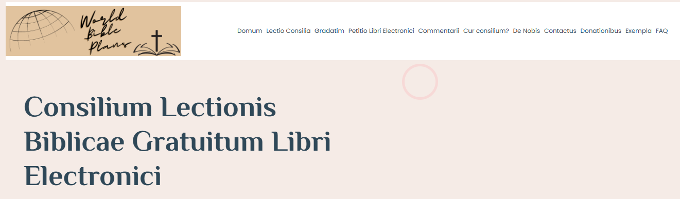
Ad paginam petitionis libri electronici naviga.

Slide 5
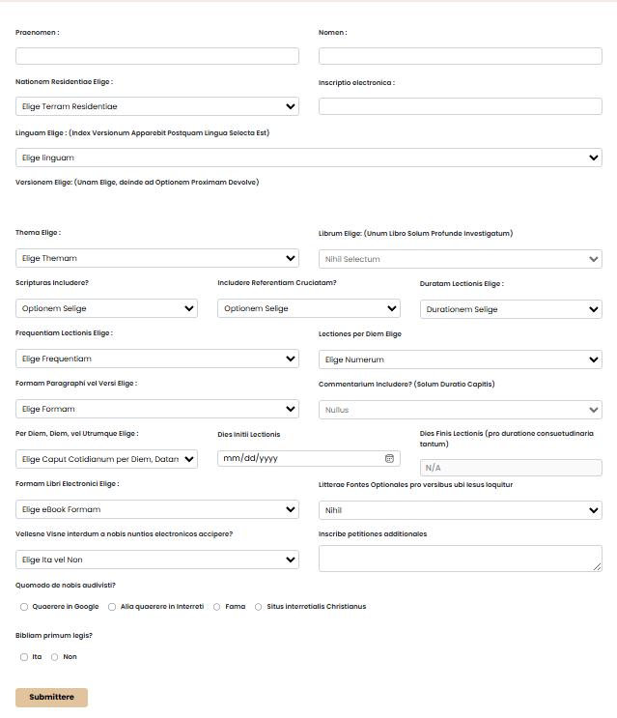
Haec est Formula Petitionis – eam in sequentibus laminis explicabimus.

Slide 6
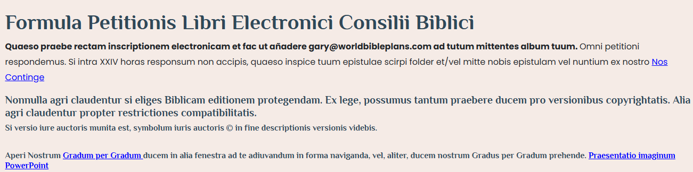
Mechanica Formae
Magni momenti est ut formulam a sinistra ad dextram et a summo ad imum compleas.
  Si partem formularii compleveris et deinde mutationem in agro iam delegisti facias, omnes electiones ad statum pristinum revertentur et electiones quas fecisti amittes.
    Exempli gratia, si versionem eligis et reliquam formae partem imples, deinde redis et versionem mutas, omnia spatia subsequentia iterum implere debebis.

Slide 7
Regulae Logicae Formae
Pro selectionibus tuis, quaedam selectiones non praesto erunt.
  Interdum tota deorsum
  Interdum tantum selectiones intra indicem derulabilem
    Exempli gratia: si versionem iure auctoris protectam eliges, scripturas praebere non possumus, sed tantum ducem.
      Liber electus claudetur.
      Scripturae inclusae claudentur.
        Minime. Ducem Solum Praebebis, quod initium faciet.
      "Includere Referentias Cruciatas" claudetur.
      Paragraphus/Versus electus claudetur.
      Forma eBook selecta claudetur.
        Tabula PDF implicite erit
      Litterae litterarum optionales pro versibus ubi Iesus loquitur claudentur.

Slide 8
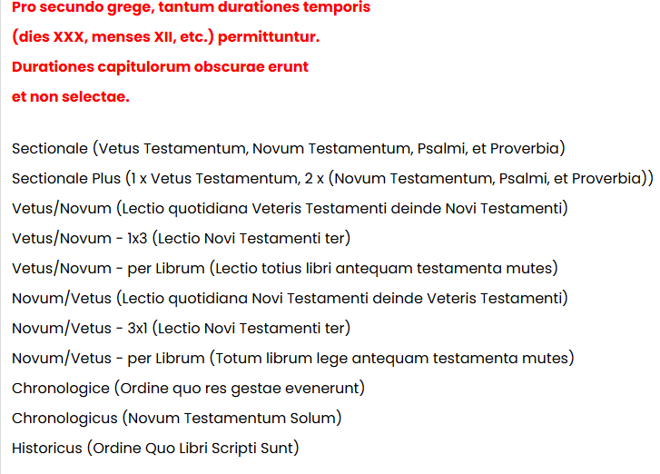
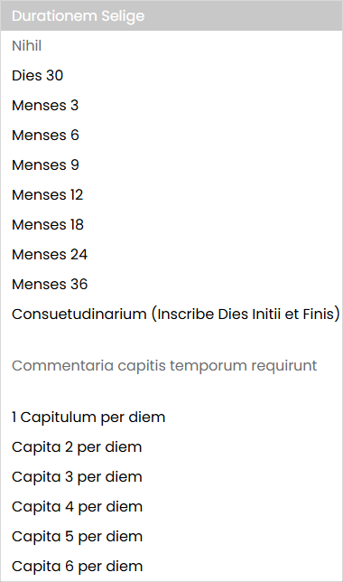
Regulae Logicae Formae Continuatae
Aliud exemplum: Si thema ex secundo grege eligis…
Durationes capitulorum in indice Durationis griseae erunt et non seligi poterunt.
Commentarium clausum erit

Slide 9
Regulae Logicae Formae Continuatae
Interdum, selectiones multiplices determinant utrum alia selectio clausa sit necne.
  Ut Commentarium eligi possit:
    Versio iure auctoris muniri non potest.
    Thema in primo grege thematum esse debet.
    Duratio debet esse duratio capituli.
  Ut forma "Select Paragraph" vel "Verse Format" eligi possit:
    Versio iure auctoris muniri non potest.
    Scripturae inclusae debent esse "Ita"
    "Includere Referentias Cruciatas" praetermittendas esse debet, vel "Nullae Referentiae Cruciatae" selectae esse debent.

Slide 10
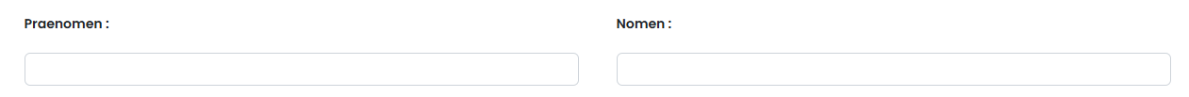
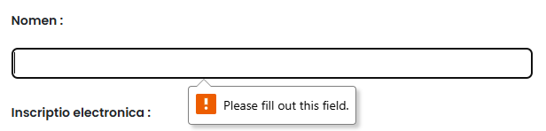
Dic nobis quis sis
Haec spatia necessaria sunt
  Quodvis spatium necessarium non impletum/electum errorem causabit cum submittis et spatium implere debebis.

Slide 11
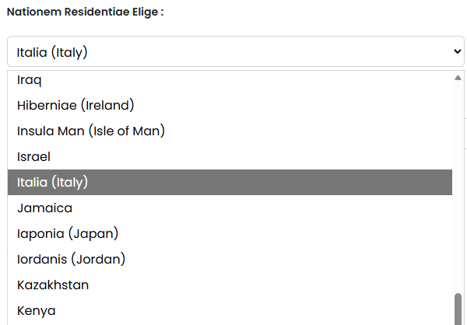
Patriam Domiciliationis ex indice delineante elige.
Preme indicem deorsum ut indicem patriae residentiae videas.
  Ad patriam domicilii electam volve vel
  Satus typing ut citius ad patriam commorationis electionis
  Patriam habitationis electam preme.
    Italia in hoc exemplo

Slide 12
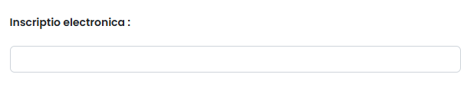
Inscriptionem electronicam tuam inscribe
Inscriptionem electronicam tuam requirimus ut consilium legendi tibi mittamus vel nexum ad consilium legendi Bibliae tibi aptum depromendum. Nisi nos roges ne id faciamus cum petitionem tuam submittis, WBP epistulas electronicas interdum mittet cum renovationibus, novis interpretationibus et novis consiliis.
Numquam inscriptionem tuam electronicam ulla de causa cum quoquam communicabimus.

Slide 13
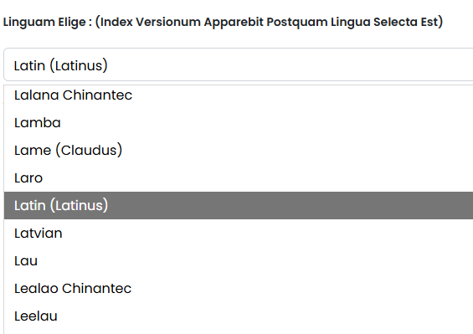
Linguam Tuam Elige
Preme deorsum ut indicem linguarum videas.
  Ad electionem linguae tuae volve vel
  Scribere incipe ut celerius ad electionem linguae pervenias.
  Linguam elegeris preme.
    Latina in hoc exemplo
Lingua, quam eligis, indicem versionum Biblicarum determinare possis e

Slide 14
Index versionum cum electione linguae tuae coniunctus automatice implebitur.
Index versionum alphabetice intra linguam electam est. Descriptio translationis specificae tibi indicabit utrum translatio sit:
  Biblia Integra – Libri LXVI (Vetus et Novum Testamentum)
  Biblia completa cum x libris Apocryphis (Vetus et Novum Testamentum cum quibusdam libris Apocryphis. Littera "x" numerum librorum significat.)
  Novum Testamentum Solum – XXVII libri Novi Testamenti
  Novum Testamentum cum Aliis Libris - XXVII libri Novi Testamenti plus nonnulli libri Veteris Testamenti
  Vetus Testamentum Solum – Libri XXXIX Veteris Testamenti
  Desunt libri x (s) — Aliquot versiones desunt libri. X numerus librorum absentis repraesentat
  Libri x – Nonnullae interpretationes numerum librorum limitatum habent. Signum x numerum librorum in interpretatione repraesentat.

Slide 15
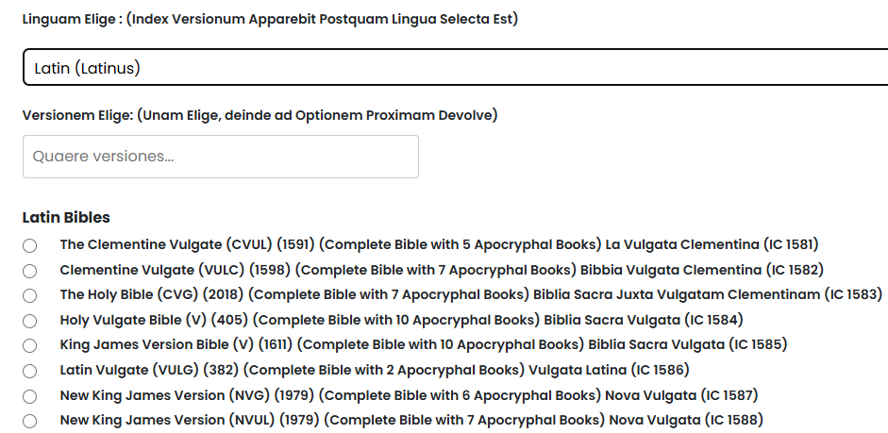
Hoc exemplum est eorum quae fortasse videbis
Intra Indicem quaere ut optiones restringas
(IC xxxx) est codex internus quem utimur in petitione tua tractanda.

Slide 16
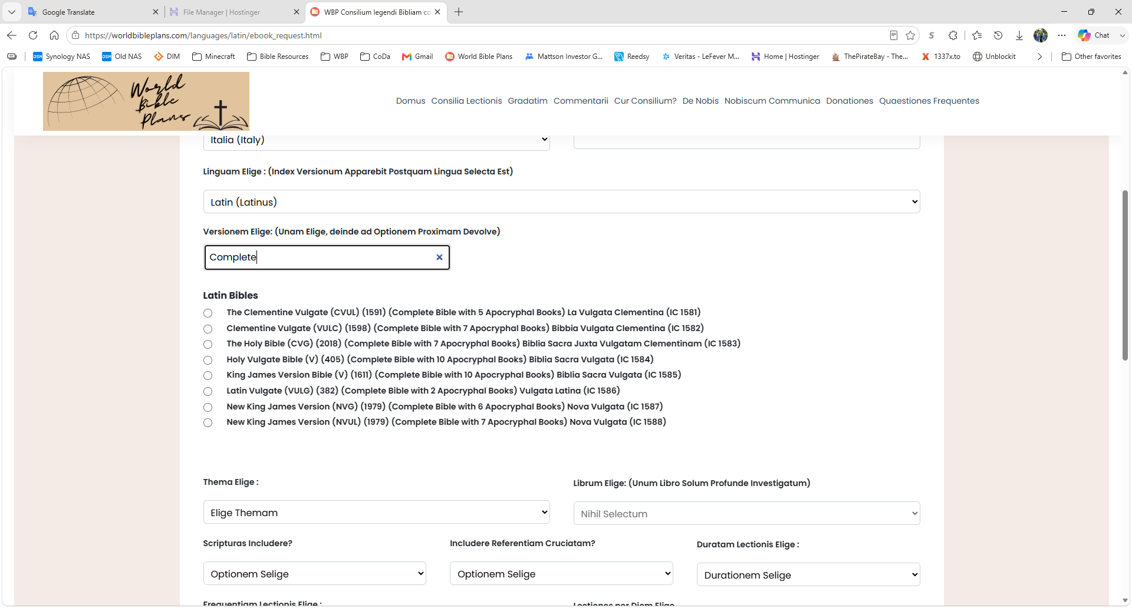
Quaerere intra Indicem
Intra Indicem quaere ut optiones restringas
In hoc exemplo, intra indicem quaesivi “Complete”

Slide 17

Versiones Iure Auctoris Protectae
Quaedam spatia in forma claudentur si versionem Bibliorum iure auctoris protectam elegeris. Lege, ducem tantum pro versionibus iure auctoris protectis praebere possumus. Symbolum iuris auctoris © in fine descriptionis versionis videbis.
Lege nobis non licet textum scripturarum pro versionibus Bibliorum sub iure auctoris currenti praebere. Quaevis versio quae sub iure auctoris currenti est symbolum © in fine habebit. Pro his versionibus, tantum ducem praebere possumus.

Slide 18
Preme bullam radialem in initio electionis tuae.
In hoc exemplo, elegi Clementine Vulgate (VULC) (1598) (Complete Bible with 7 Apocryphal Books) Bibbia Vulgata Clementina (IC 1582)
  Nota: Unam tantum electionem per petitionem facere potes. Si plures versiones vis, plures petitiones submittere debes.

Slide 19
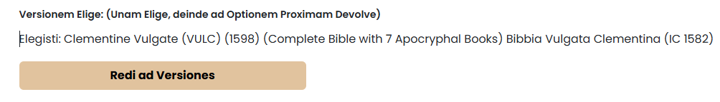
Index delineans claudetur et forma versionem quam elegisti ostendet.
Selectionem tuam mutare potes premendo "Reditus ad Versiones" (vel "Ad Versiones Reditus").
  Si hoc feceris postquam reliquam formam compleveris, formam iterum complere debebis.

Slide 20
Themata
Themata varias vias ad scripturas legendas praebent.
  Quaedam themata ordinem legendi praebent
    Exempla:
      Recta (Genesis ad Apocalypsin)
      Ordo Chronologicus
  Alia themata te in unam ideam intendunt vel scripturas quodam modo significativo exhibent.
    Exempla:
      Genus fundatum
      M’Cheyne
  Quaedam themata te in uno libro vel in selectione librorum intendere cogunt.
    Exempla:
      1 Libri Profunda Immersio
      Apostoli et Paulus
Omnia themata in pagina "Consilia Lectionis" per indicem aperienda accurate explicantur.
Thema quod tibi optime convenit inveni.

Slide 21
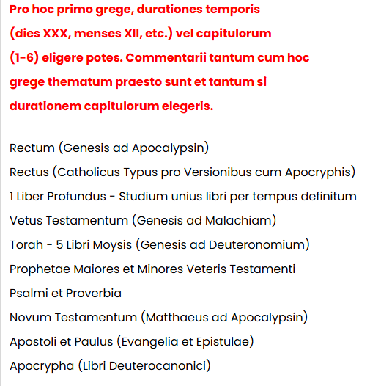
Themata Continuata
Themata in quattuor greges dividuntur secundum flexibilitatem durationis (longitudinem legendi) et frequentiam (quot diebus in hebdomada legis).
  Grex 1 - Pro hoc primo grege, Tempus (dies 30, menses 12, etc.) vel 1-6 Capitula per diem durationes dierum legendi eligere potes.
Commentarii tantum cum hoc thematum grege et tantum si durationem capituli elegeris praesto sunt.

Slide 22
Themata Continuata
Grex 2 - Pro secundo grege, solae durationes Temporis (dies triginta, menses duodecim, etc.) permittuntur.
  Durationes capitulorum griseae erunt et non seligi poterunt.
Commentarii cum hoc grege non praesto sunt.

Slide 23
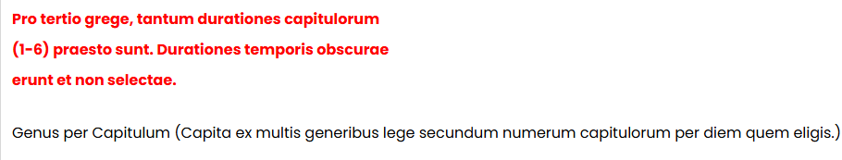
Themata Continuata
Grex 3 - Pro tertio grege, tantum 1-6 capitulorum durationes praesto sunt.
  Tempora spatia obscura erunt et non eligi poterunt.
Commentarii cum hoc grege non praesto sunt.

Slide 24
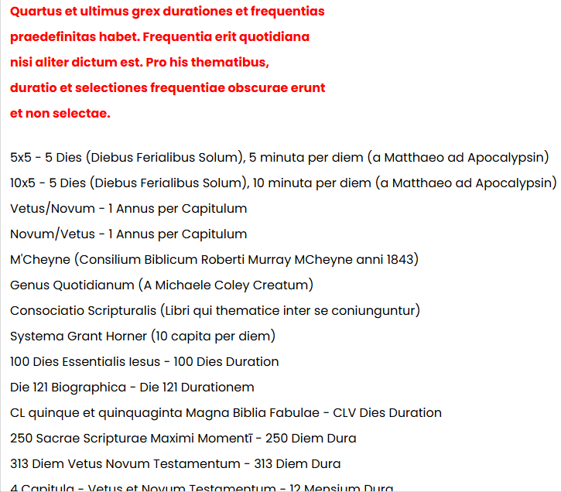
Themata Continuata
Grex IV - Quartus et ultimus grex durationes et frequentias praedefinitas habet.
  Hae themata frequentiam cotidianam habent nisi aliter dictum est.
  Pro his thematibus, selectiones durationis et frequentiae griseae erunt et non seligi poterunt.
Haec est tantum index partialis
Commentarii cum hoc grege non praesto sunt.

Slide 25
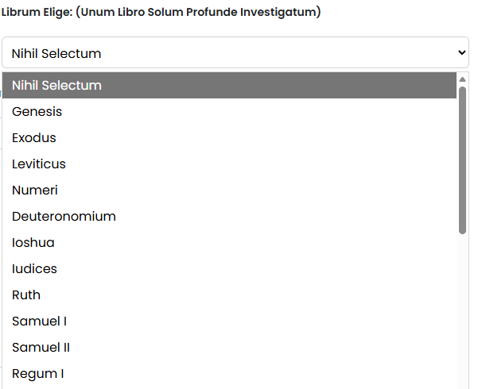
Si thema "Unus Liber Inquisitionis Profundae" elegeris, librum elige. Alioquin, haec optio claudetur.
Libri apocryphi in indice non includuntur. Solum Genesis usque ad Apocalypsin.
Unus tantum liber eligi potest
Libri praesto a versione tua pendent.
  Pantalla non satis callida est ad libros in unaquaque versione praesto cognoscendos.
  Tibi incumbit librum eligere qui in versione quam eligis praesto est.
    Exempli gratia, si versionem Novi Testamenti tantum elegeris, Genesim hic noli eligere.

Slide 26
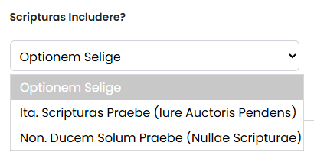
Scripturas includere
Haec selectio solum versionibus sine iure auctoris praesto est.
Elige inter
  Ita. Scripturas praebe – Scripturas in consilio legendi tuo include.
  Minime. Ducem tantum praebe – Scripturas ne includas.
    Haec optio solum inscriptiones diurnas includit (in forma chartae PDF praesto).
    Haec optio est iis qui sua propria Biblia impressa vel versionibus Bibliae sub iure auctoris currenti uti volunt.

Slide 27
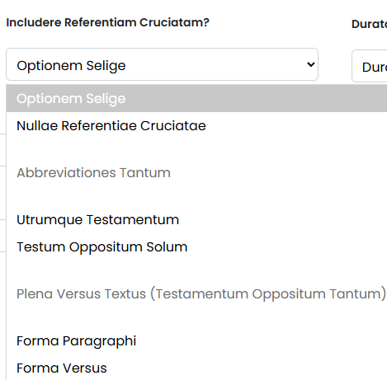
Si placet, elige ut includas Referentias Cruciatas.
Exempla in paginis sequentibus vide.
Elige inter abbreviationes et citationes scripturarum.
  Pro textu versus integro, WBP offert fontes Novi Testamenti pro versibus Veteris Testamenti et vice versa.
  Pro abbreviationibus, WBP omnes referentias transversales vel referentias Novi Testamenti pro versibus Veteris Testamenti et vice versa offert.
Referentiae incruciatae pro versionibus iure auctoris protectis non praesto sunt.
Scripturae inclusae debent esse "Ita".
Si Referentias Cruciatas habere vis, selectio Paragraphorum/Versus claudetur.
  Solum cum forma versuum operatur.
Google AI - Referentia biblica est nota quae lectorem ad alium versum vel locum in Biblia cum themate, verbo vel idea conexa dirigit, adiuvans ad connectendas partes scripturae diversas et ad augendam intelligentiam. Hae referentiae notiones, prophetias et eventus conexos connectunt, permittentes ut unus locus in alterum luceat.

Slide 28


Includi Referentiam Cruciatam – Exempla Abbreviationum
Exemplum 1 – Omnes abbreviationes. In hoc exemplo, sunt citationes Veteris Testamenti et Novi Testamenti.
Exemplum II – Abbreviatio pro Testamento opposito tantum. In hoc exemplo, tantummodo Veteris Testamenti referentiae inveniuntur.

Slide 29


Includi Referentiam Cruciatam – Exempla Textus Integri
Exemplum III – Referentiae ad versus integros. In hoc exemplo, tantum referentiae Veteris Testamenti in forma paragraphorum inveniuntur.
Exemplum IV – Referentiae ad versus integros. In hoc exemplo, tantum referentiae Veteris Testamenti in forma versus inveniuntur.

Slide 30
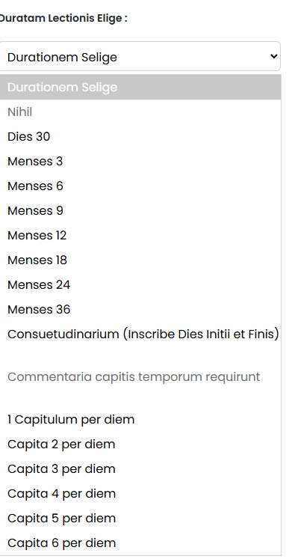
Duratio Lectionis
Elige inter Durationes Temporis et Capituli
  Elige inter triginta dies et tres annos.
  Aut elige ex 1-6 capitibus per diem.
    Duratio capitum a versione quam eligis pendet. Sunt 1189 capita in media Biblia 66 librorum.
      Unum Capitulum per diem = 1189 dies = 3.27 anni (3 anni, 3 menses)
      Capita duo per diem = dies 595 = anni 1.63 (annus 1, menses 7 et dimidium)
      Capita III per diem = dies CCCXCVI = anni I et I (annus I, mensis I)
      Capitula quattuor per diem = dies 297 = anni 0.81 (menses 10)
      Capitula quinque per diem = dies 237 = anni 0.65 (menses octo)
      Capita sex per diem = dies centum nonaginta octo = anni et quinquaginta quattuor (menses sex et dimidium)
  Aut "Consuetum" elige si diem initii et finis proprium eligere vis.
  Commentarii tantum cum durationibus capitulorum praesto sunt.
  Electiones durationis possibiles a themate quod eligis pendent.

Slide 31
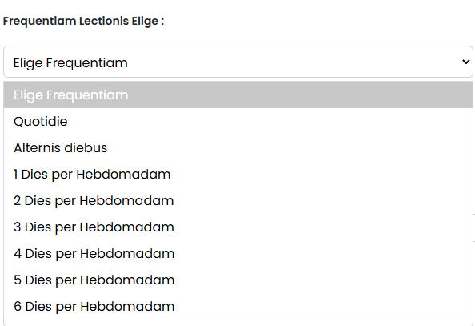
Frequentiam Lectionis Elige
Elige ex:
  Quotidie
  Alternis diebus
  1-6 dies per hebdomadem
    Hi erunt dies continui
      Si tres dies per hebdomadam elegeris, per tres dies continuos leges et quattuor dies otii habebis.

Slide 32
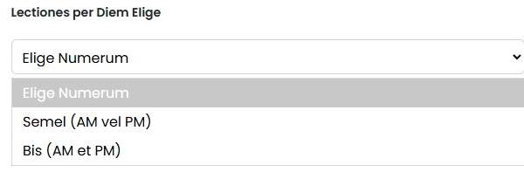
Lectiones per Diem Elige
Elige ex:
  Semel in die (a.m. vel p.m.)
  Bis in die (a.m. et p.m.)
    Lectiones quotidianae aequaliter inter horas matutinas et vespertinas dividentur.

Slide 33
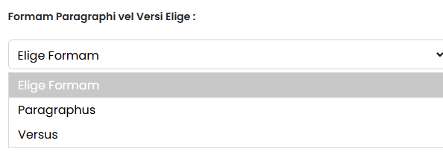


Elige formam paragraphi vel versus
Exemplum Paragraphi
Exemplum Versus
Si referentias inter se habere vis, forma versus automatice eligetur.

Slide 34

Commentarium Include - Commentarium capitulo per capitulum elige ut cum consilio tuo includatur.
Commentarii secundum linguam alphabetice ordinati sunt.
Elige ex 155 commentariis in 15 linguis.
  Hoc facultativum est. Si commentarium non vis, "Nullum" relinque.
Commentarii capitulo per capitulum tantum cum primo thematum grege praesto sunt et tantum si durationem capituli eliges.

Slide 35
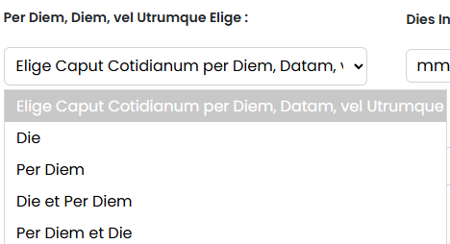
Elige Per Diem, Diem, vel Utrumque
Die – Exemplum – Dies 1, Dies 2, etc.
Per Diem – Exemplum – Kalendis Ianuariis, Kalendis Ianuariis, etc.
Die et Per Diem – Titulus utrumque ostendet, Die primo.
Per Diem et Die - Titulus utrumque ostendet, Data prima indicata.

Slide 36
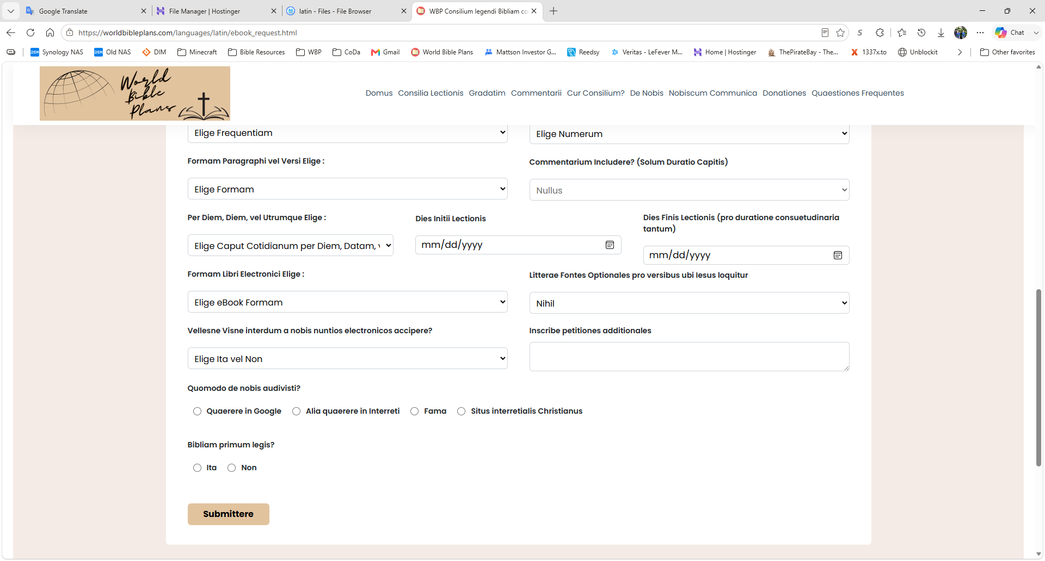


Calendarium preme ut diem initii legendi eligas. Si "Duratam Personalem" elegisti, diem finis legendi elige.
Dies Initii necessarius est etiam si titulum "Diem" elegeris.
Valorem tantum inscribe si Durationem Personalem elegisti.
Dies Finis Lectionis non eligi poterit nisi Durationem Personalem in indice Durationis elegeris.

Slide 37
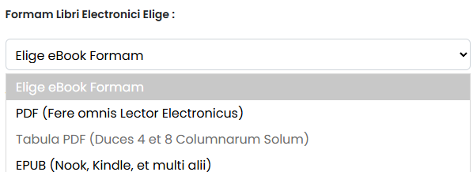
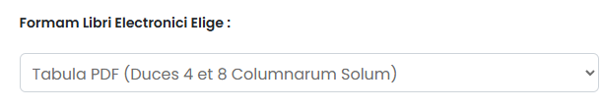
Elige formam libri electronici
Si scripturas includis, elige inter PDF et Epub.
Si versio tua iure auctoris munita est vel si ducem delegisti, haec selectio claudetur cum PDF Chart praedefinita.
Solum eligi potest si "Include Scriptures" est "Ita"
Electio tua a lectore electronico quem uti vis pendet.
  PDF – Forma universalis a navigatoribus interretialibus et plerisque aliis lectoribus electronicis adhibita.
  EPUB – Haec selectio in applicatione Barnes and Noble Nook, applicatione Amazon Kindle, et plerisque aliis applicationibus lectorum electronicorum adhibetur.
    Fasciculus electronicus EPUB magnitudine multo minor est.
Unum tantum ex his eligere potes. Si consilium tuum legendi in alia forma (velut txt, docx, mobi, etc.) habere vis, nobis in capsa "Inscribe Quaslibet Petitiones Additas Hic" indica et conabimur tibi satisfacere.

Slide 38
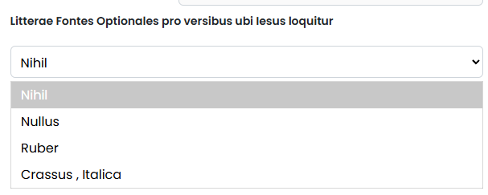
Litterae optionales pro versibus ubi Iesus loquitur
Totus versus, ubi Iesus loquitur, litteris rubris vel crassis, italicis, scribi potest, ad libitum.
  Hanc selectionem praetermitte vel "Nullum" elige ut fontem praedefinitum utaris.
Haec optio tantum praesto est si Scripturas includis.
Textus referentiae transversalis ex fontibus optionalibus excluditur.

Slide 39
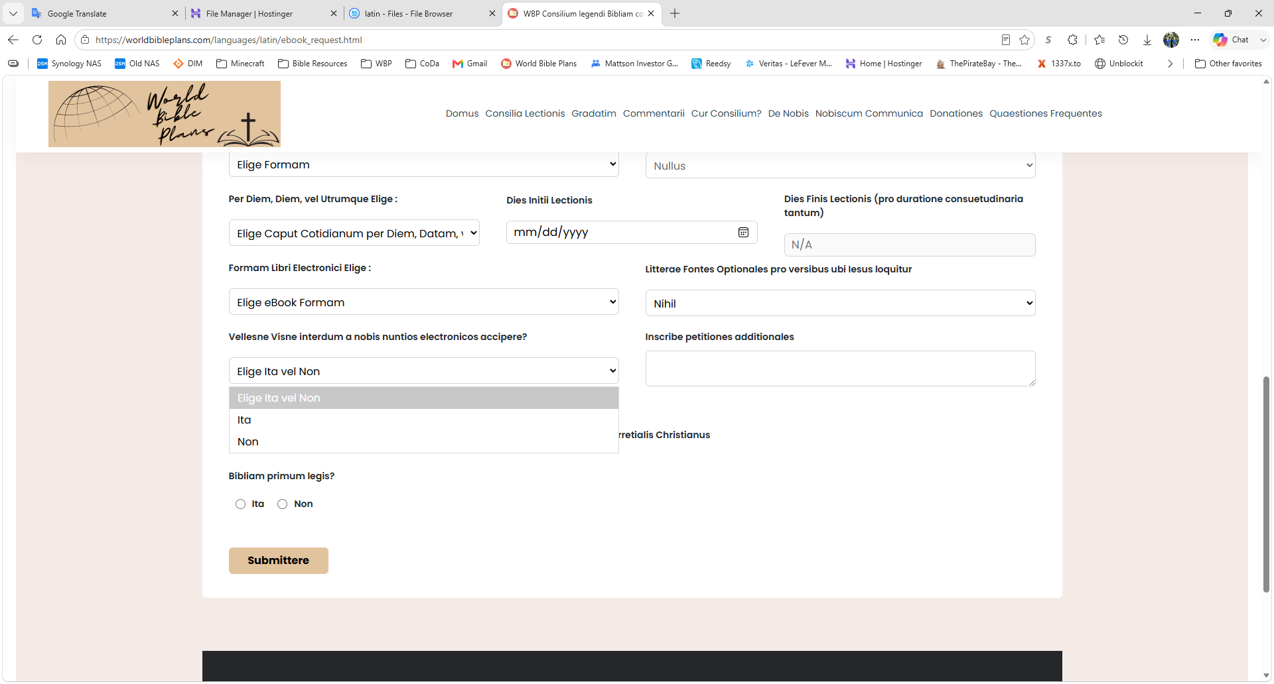
Si placet: "Non" elige si epistulas electronicas a WBP in posterum non accipere vis.

Slide 40
Si placet: Hic petitiones additionales inscribe.
Quamlibet petitionem additiciam in arca textus libera facere potes.
Exempli gratia, fortasse consilium legendi tuum in multis formis vel in forma diversa quam ea quae enumeratur velis. Si possumus, cuilibet petitioni satisfaciemus.
Fortasse vis varias res componere. Exempli gratia, ex una versione Vetus Testamentum, ex altera Novum Testamentum elige.
  Hoc fieri potest per petitionem additam vel nobis nuntium mittendo ex pagina nostra "Contact Us" (Contacta Nos).
  Hoc genus petitionis a nobis paulo diutius tractandum erit.

Slide 41

Quaeso, nobis indica quomodo de nobis audiveris et si haec est prima vice quam Bibliam legis.
Haec informatio nobis adiuvabit ut quam plurimos homines attingamus.

Slide 42
Preme "Submit"
Si formulam plene complevisti sine ulla electione necessaria omissa, ad paginam confirmationis dirigeris.
Si selectionem aliquam omisisti, rogaberis ut campum impleas vel selectionem facias.

Slide 43
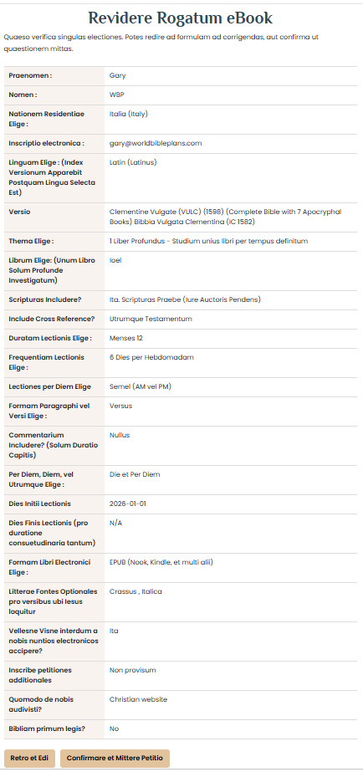
Pagina Confirmationis

Slide 44
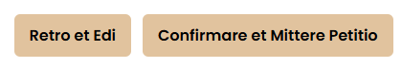
Pagina Confirmationis continuata
Si electionibus tuis contentus es, preme "Confirma et Mitte Petitionem" (vel "Petitionem Confirma").
Si minus, redire et recensere potes.

Slide 45
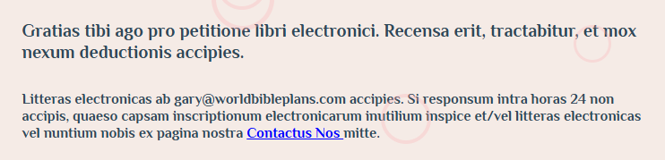
Pagina Submissionis Prosperae
Maximi momenti est ut gary@worldbibleplans.com indici mittentium tutorum addas.
  Alioquin tuum affectum vel ligamen in junk vel spam folder finire potest
Tempus ad petitionem tradendam minus quam viginti quattuor horas est, nisi circumstantiae mitigantes adsint.
  Si epistulam electronicam a gary@worldbibleplans.com intra horas viginti quattuor non accipis, capsam epistularum inutilerum vel spam inspice.
    Si adhuc epistulam electronicam a nobis non accepisti, nobis nuntium ex pagina nostra "Contact Us" mitte.

